Slide 1

Установочное совещание в 2020/2021 уч. г.
«Школа молодого педагога психолога»
07.10.2020

Slide 2
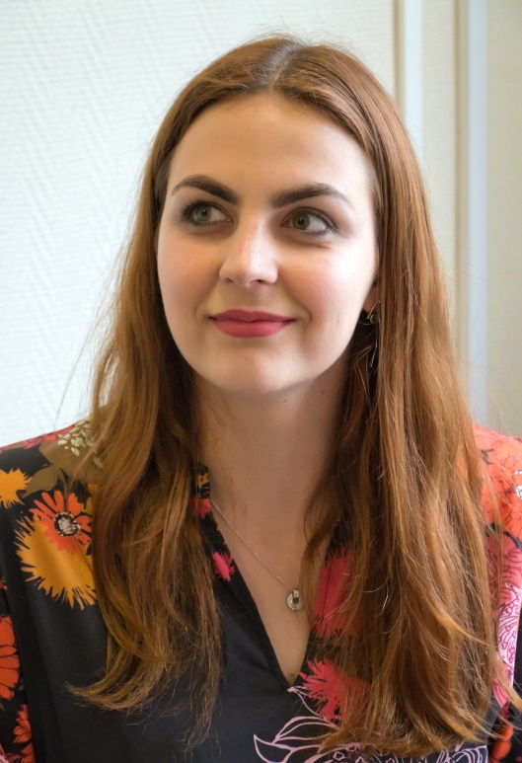
Знакомство
Орлова Дарья Владимировна,
руководитель «Школы молодого педагога-психолога»,
педагог-психолог
МАОУ «ОЦ «НЬЮТОН»
г. Челябинска»
Почта: orlova.daria.v@yandex.ru
Тел. 8-908-051-88-53

Slide 3
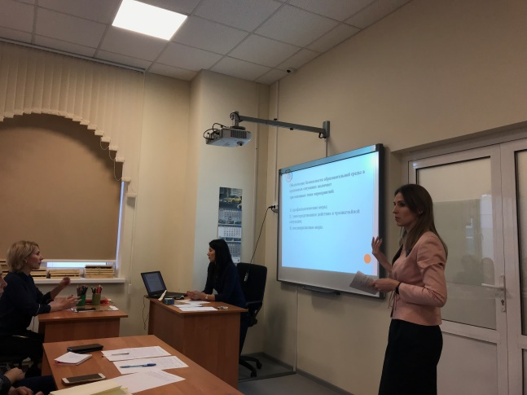
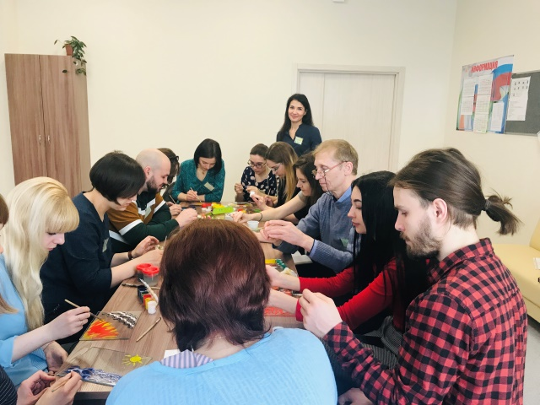
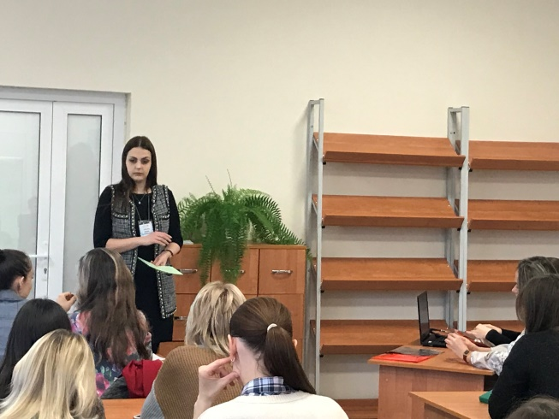
Школа молодого педагога-психолога работает с 2018 г.
в рамках городского методического объединения педагогов-психологов общеобразовательных организаций города Челябинска

Slide 4
Согласно ФЗ-273 «Об образовании в Российской Федерации»
Участники образовательных отношений
Обучающиеся
Родители
Педагоги

Slide 5

Нормативно-правовое обеспечение деятельности педагога-психолога

Slide 6

Пакет документации педагога-психолога включает в себя:
Законодательно-правовые акты и нормативные документы
Специальная документация
Методические рекомендации
Организационно-методическая документация

Slide 7

Нормативные документы
Международные:
Конвенция ООН о правах ребенка.
Федеральные:
Конституция РФ
Трудовой кодекс РФ
Семейный кодекс РФ
Закон РФ «Об основных гарантиях прав ребенка» от 24.07.1998 г. №124 Ф3 (изменения и дополнения от 20.07.2000г.)
Федеральный закон № 436-ФЗ от 29.12.2010 «О защите детей от информации, причиняющей вред их здоровью и развитию»
Федеральный закон «Об образовании в Российской Федерации» от 29.12.2012 №273-ФЗ
Закон РФ «Об основах системы профилактики безнадзорности и правонарушений несовершеннолетних»
Закон РФ «Об основных гарантиях прав ребенка в Российской Федерации»

Slide 8
Ведомственные и инструктивные документы
Приказ Минобразования России от 22 октября 1999 г. №636 «Положение о службе практической психологии в системе образования Российской Федерации»;
Письмо Минобразования России от 01 октября 2008 г. №06-14-23 «Об организации работы по профилактике жестокого обращения с детьми» и др.

Slide 9
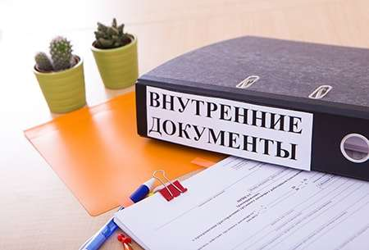
Локальные нормативные акты
Устав
ООП НОО, ООП ООО, ООП СОО и адаптированные программы
Должностная инструкция педагога-психолога

Slide 10

Специальная документация
Годовой план работы, утвержденный руководителем организации и др.
Внутренние приказы о деятельности
План и протоколы заседаний ППк
Заключения ПМПК
Копии справок об инвалидности

Slide 11
Организационно-методическая документация
Циклограмма рабочего времени
График работы
Дифференцированный план работы на месяц;
Журналы учета видов работы (консультаций, ВД)
Программы коррекционно-развивающих занятий и внеурочной деятельности;
Банк диагностических методик;
Аналитические справки по итогам мониторинга проводимых мероприятий и реализуемых программ;
Статистический и аналитический отчёты о проделанной работе по итогам года
и другое.

